Slide 1


Slide 2
Unidade 1
Sobre a História
Teorias sobre nossas origens
América e os primeiros habitantes

Slide 3

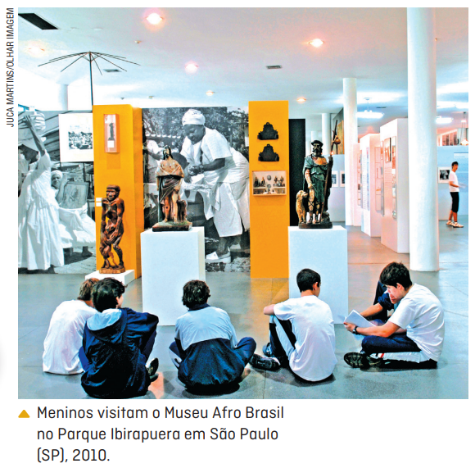
O estudo dos seres humanos no tempo
Área de conhecimento que estuda o processo de mudanças ocorridas nas sociedades.
Investiga as permanências, ou seja, aquilo que, mesmo com o passar dos anos, não mudou ou mudou pouco.
Permite perceber o modo como as pessoas viviam nos tempos antigos.
Estabelece relação entre passado e os tempos atuais para compreender as sociedades.

Slide 4
A escrita da História: organizando o tempo
Calendários
CRISTÃO: conta o tempo a partir do nascimento de Cristo.
MUÇULMANO: conta o tempo a partir do ano 622 depois de Cristo.
JUDAICO: conta o tempo a partir do ano 3760 antes do nascimento de Cristo.

Slide 5
O calendário cristão é o mais usado e divide o tempo em dia, mês, ano, década (10 anos), século (100 anos) e milênio (1000 anos).
Eventos anteriores ao nascimento de Cristo são marcados com a sigla a.C. (antes de Cristo).
Para ordenar os fatos e acontecimentos, utiliza-se a linha do tempo, que pode ser construída em unidades de tempo como: anos, décadas, séculos.

Slide 6
Tempo histórico: tempo relacionado às mudanças e permanências na trajetória dos seres humanos na Terra.
Tempo da natureza: organizado com base nos acontecimentos naturais.

Slide 7
A organização do tempo histórico em cinco grandes períodos:
Pré-História
Do surgimento do gênero Homo, há cerca de 2 milhões de anos, até a invenção da escrita, ocorrida por volta de 3500 a.C.
Idade Antiga
De 3500 a.C. até a queda do Império Romano do Ocidente, em 476 d.C.
Idade Média
De 476 até a invasão da cidade de Constantinopla (atual Istambul) pelos turcos, em 1453.
Idade Moderna
De 1453 até o início da Revolução Francesa, em 1789.
Idade Contemporânea
De 1789 até os dias atuais.
Essa organização foi criada por historiadores europeus do século XIX.

Slide 8
Críticas:
As fontes escritas são mais importantes do que as outras fontes.
Valoriza apenas como fatos importantes aqueles ocorridos na Europa.

Slide 9
Fontes Históricas
Fontes escritas
Fontes visuais
Cultura material
Fontes orais

Slide 10
Produzindo conhecimento histórico
O historiador escolhe o assunto que quer conhecer e delimita o tempo;
Reúne as fontes históricas;
Organiza, seleciona e analisa as fontes;
Constrói uma interpretação sobre o assunto.
Além disso, para construir o conhecimento histórico o historiador necessita do saber elaborado por profissionais de outras áreas, como geógrafos e arqueólogos.

Slide 11
Nossas origens
Explicação criacionista: defende que a vida e toda matéria existente são resultados da ação direta de um Criador.
Teoria evolucionista: defende que todos os seres vivos são resultado de um longo processo de evolução.

Slide 12
Os primeiros hominídeos
Evolucionismo
Grupo de primatas originou os primeiros hominídeos.
Australopithecus, hominídeos que viveram há cerca de 5,5 milhões de anos.
Homo surgiu há cerca de 2 milhões de anos.
Homo sapiens sapiens surgiu há cerca de 100 mil anos. Desenvolveu a fala e outras habilidades, garantindo a sobrevivência.

Slide 13
A chamada Pré-História pode ser compreendida em dois períodos:
Paleolítico
Nomadismo.
Sedentarismo.
Agricultura e domesticação de animais.
Instrumentos rudimentares feitos de pedras.
Caça, pesca e coleta.
Neolítico
Instrumentos de pedra polida (maior durabilidade).

Slide 14
Consequências das mudanças climáticas (10000 a.C.)
Temperaturas elevadas ocasionaram o desaparecimento de animais acostumados a climas frios.
Escassez de carne intensificou a busca por outras fontes de alimentos.
Desenvolvimento da agricultura e domesticação de animais.
Mulheres do Neolítico cultivam o trigo, e homens dedicam-se ao pastoreio. Ilustração atual feita com base em pesquisa histórica.

Slide 15
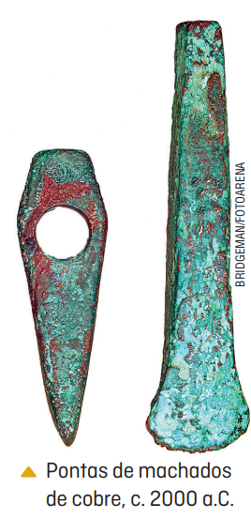
Metalurgia: a idade dos metais
Por volta de 5000 a.C., os humanos desenvolveram a metalurgia.
Por volta de 3000 a.C., descobriram a técnica de fabricação do bronze.
Por volta de 1300 a.C., aprenderam a fundir o ferro e aperfeiçoaram instrumentos de guerra e agrícolas.

Slide 16
América: como chegaram os primeiros habitantes
Hipótese 1: chegaram à América por terra, depois de atravessar o Estreito de Bering, situado entre a Sibéria (Rússia) e o Alasca (Estados Unidos).
Hipótese 2: chegaram à América por mar, vindos da Oceania. Após atravessar o Oceano Pacífico, navegando de ilha em ilha em pequenas embarcações, desceram nas costas do continente americano.
Outra possibilidade: parte veio a pé, pelo Estreito de Bering, e a outra veio navegando pelo Pacífico.

Slide 17
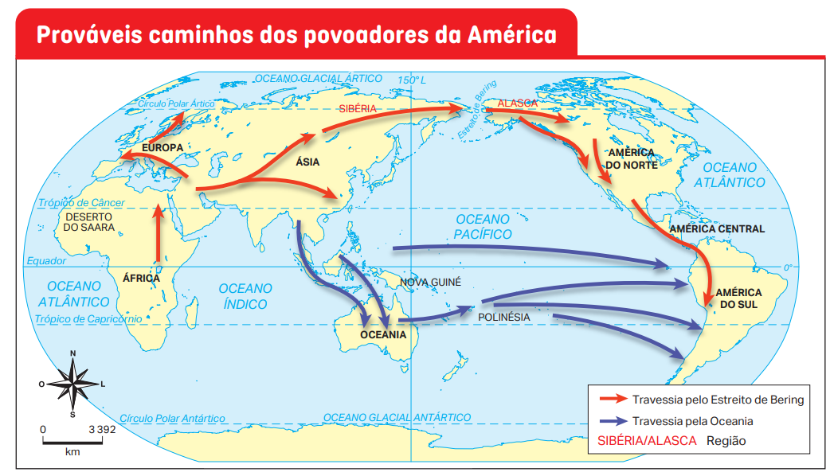
Prováveis caminhos dos povoadores da América
Fonte: VIDAL-NAQUET, Pierre; BERTIN, Jacques. Atlas histórico: da Pré-História a nossos dias. Lisboa: Círculo de Leitores, 1990. p. 18.

Slide 18
As descobertas sobre os primeiros humanos na América
Walter Neves
Encontrou o fóssil mais antigo da América em 1999.
Crânio feminino com cerca de 11 500 anos.
Reconstituição revelou semelhanças com nativos da África e Austrália.
Batizada como Luzia.
Niède Guidon
Pedaços de carvão e de pedra lascada com cerca de 50 mil anos.
Refutada por alguns cientistas.
Em 2006 foi comprovado que os artefatos foram feitos há cerca de 33 e 58 mil anos.

Slide 19
Os antigos habitantes
Povo de Lagoa Santa
1843: descoberta de ossadas de animais extintos.
1970: descoberta de esqueletos dos primeiros habitantes da América.
Os esqueletos revelam que esse povo viveu entre 8 mil e 4 mil a.C.; que era baixo e magro e comia pequenos animais, frutos, peixes e caramujos grandes que viviam nos rios.

Slide 20
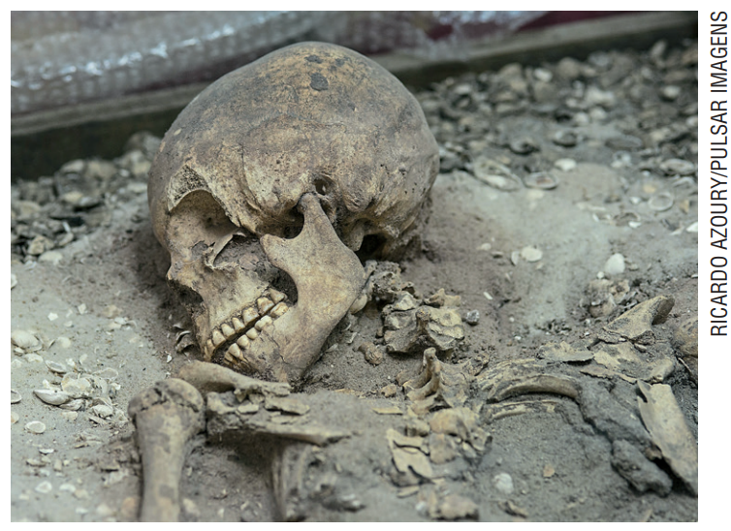
Povos dos Sambaquis
Região do litoral, entre os atuais estados do Espírito Santo e Rio Grande do Sul.
Povos que fixavam-se próximos às praias.
Viviam dos recursos oferecidos pelo mar, tendo como base alimentar peixes e moluscos. Os restos alimentares eram deixados no chão. Ao longo do tempo esses sedimentos formaram os sambaquis.
Esqueleto feminino de c. 3000 anos encontrado em sambaqui de Laguna (SC), em fotografia de 2016.

